Slide 1
Управление молодежной политики, спорта
и туризма Администрации ЯМР
МУ «Молодежный центр «Содействие» ЯМР

Slide 2
НОРМАТИВНО-ПРАВОВАЯ БАЗА
Постановление
Администрации Ярославского муниципального района
№ 6317 от 12.12.2011 года
«О добровольческой
(волонтерской)
деятельности на
территории ЯМР»

Slide 3
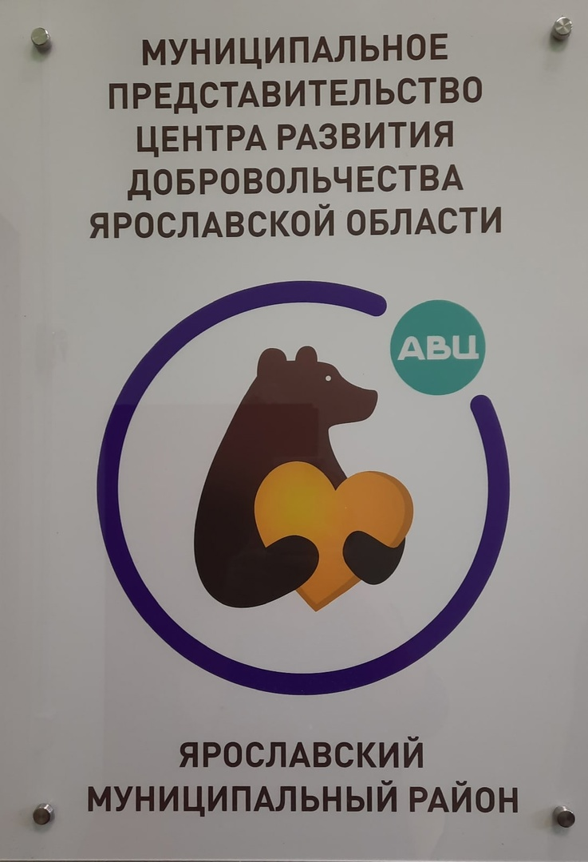
В 2022 году на базе
МУ «Молодежного центра «Содействие» открыто Представительство центра добровольчества Ярославского района

Slide 4
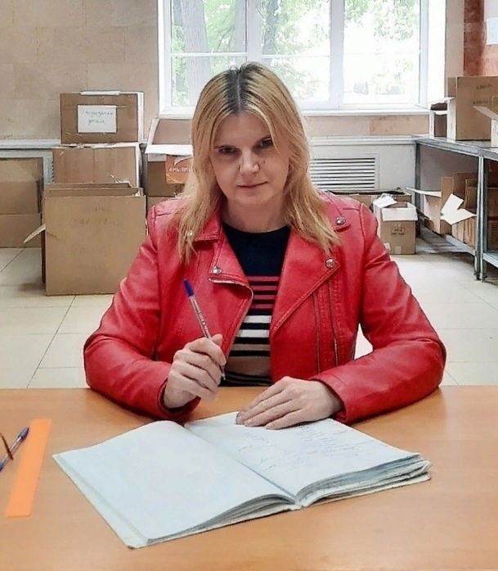
Муниципальный
оператор по вовлечению
молодежи в волонтерскую деятельность
Калинина Светлана Александровна
8-903-827-42-62

Slide 5
Функции:
оказывает административную, информационную, консультативную, ресурсную, методическую и прочие виды поддержки деятельности волонтерских отрядов;
проводит мероприятия, направленные
на популяризацию
добровольческой деятельности;
формирует и ведет реестр волонтерских отрядов;
внедряет систему мер нематериального поощрения добровольцев;

Slide 6
Функции:
способствует внедрению, развитию и продвижению dobro.ru в районе;
предоставляет помещения для деятельности волонтеров и волонтерских организаций;
оказывает, направленных на решение вопросов и задач волонтеров и волонтерских организаций;
ведет учет добровольческой (волонтерской) деятельности среди молодежи путем оформления личной книжки волонтера.

Slide 7
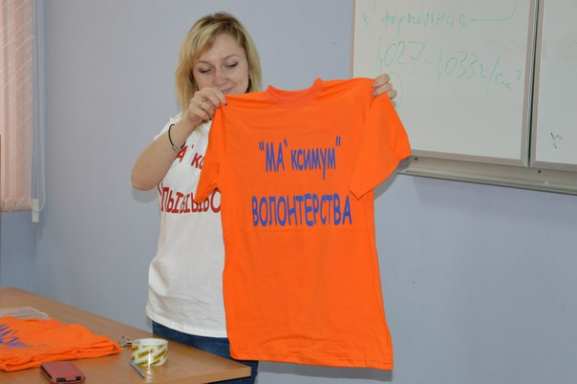
В 2023 году в Ярославском районе с участием волонтеров проведено 2875.

Slide 8
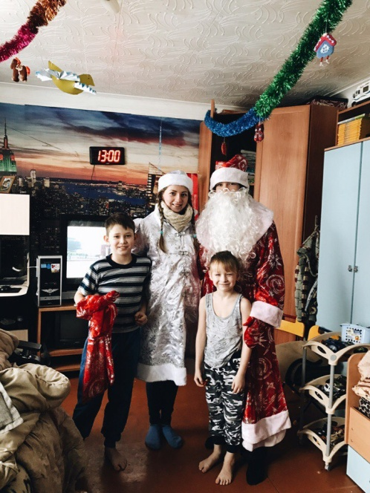
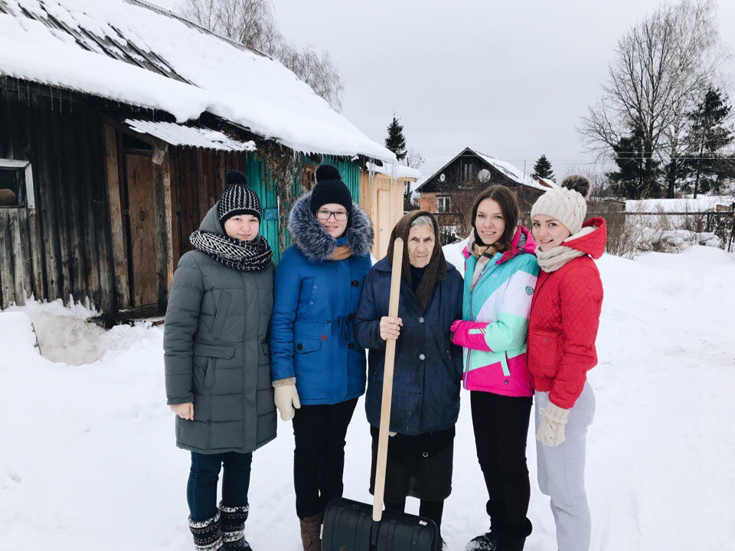
Адресатами деятельности волонтеров в 2022 году 22413 человек.

Slide 9
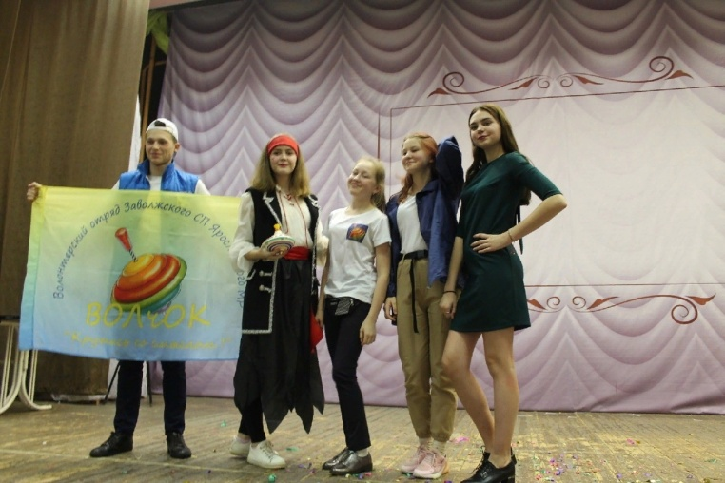
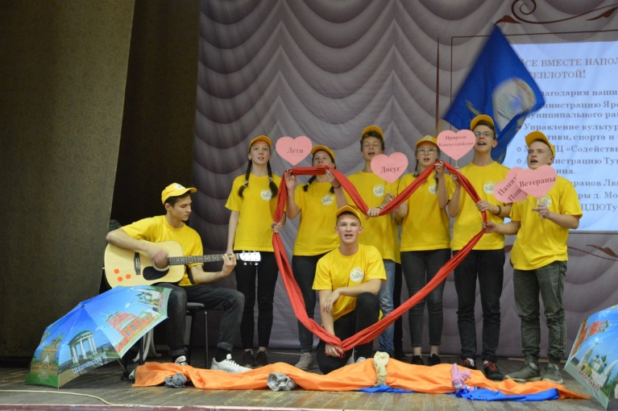
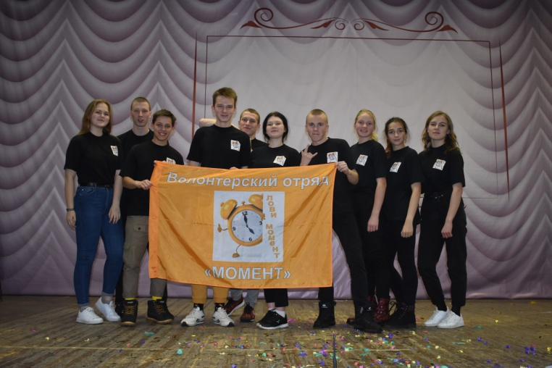
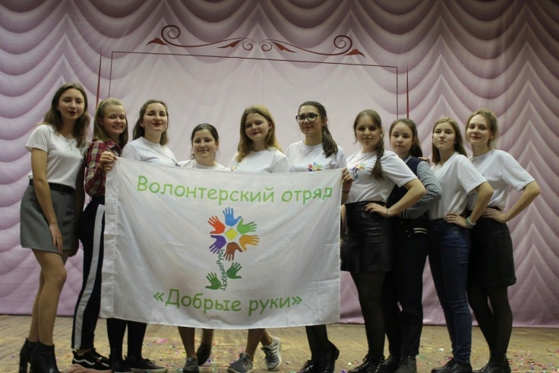
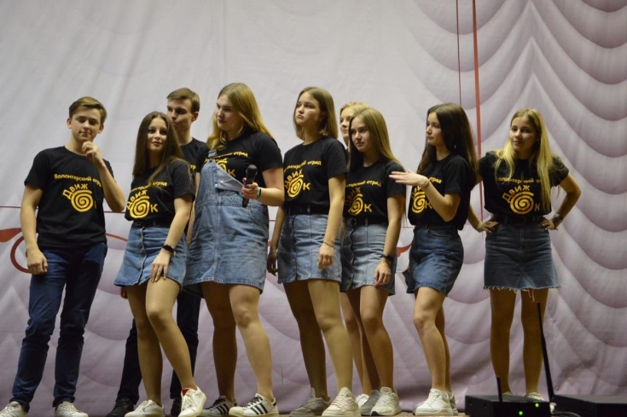
В муниципальный реестр
Ярославского района
Включено 15 волонтерских отрядов
15

Slide 10
Основные направления волонтеркой деятельности
Ярославского района
Социальное: оказание помощи незащищенным слоям населения.
Событийное: оказание помощи в организации и проведении крупных
Спортивное: оказание помощи в организации
и проведении физкультурных и спортивных мероприятий,
Культурное: деятельность в проектах культурной направленности, проводимых в музеях, библиотеках

Slide 11
Основные направления волонтеркой деятельности
Ярославского района
Экологическое: деятельность в области защиты окружающей среды
Патриотическое: помощь в организации патриотических акций и мероприятий, помощь ветеранам и ветеранским организациям, благоустройство памятных мест и воинских захоронений
Медиа: информационная поддержка социальных проектов, создание контента и его распространение в СМИ и социальных сетях

Slide 12
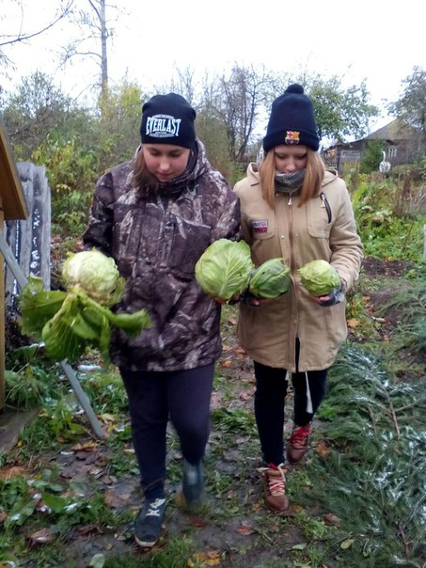
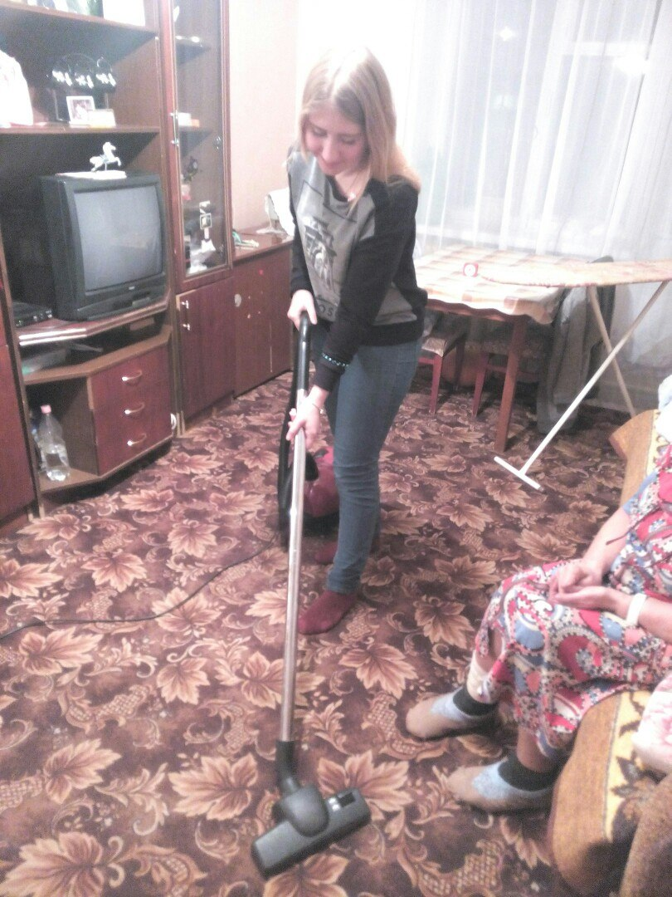
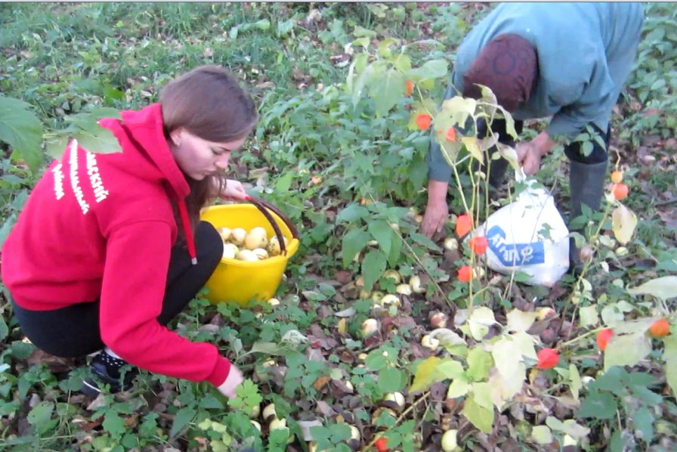
Программа по оказанию социальной помощи одиноким пожилым людям «Вместе»

Slide 13
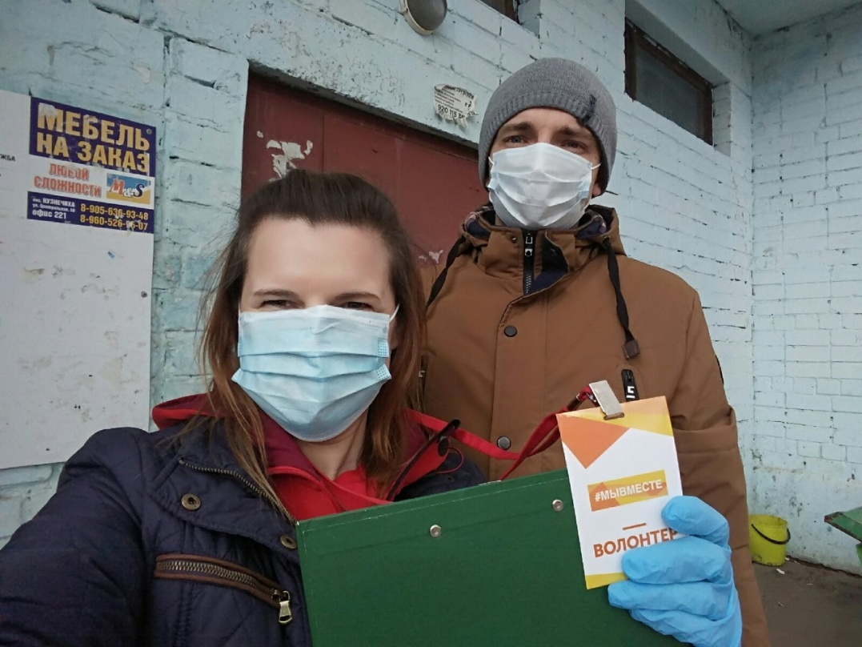
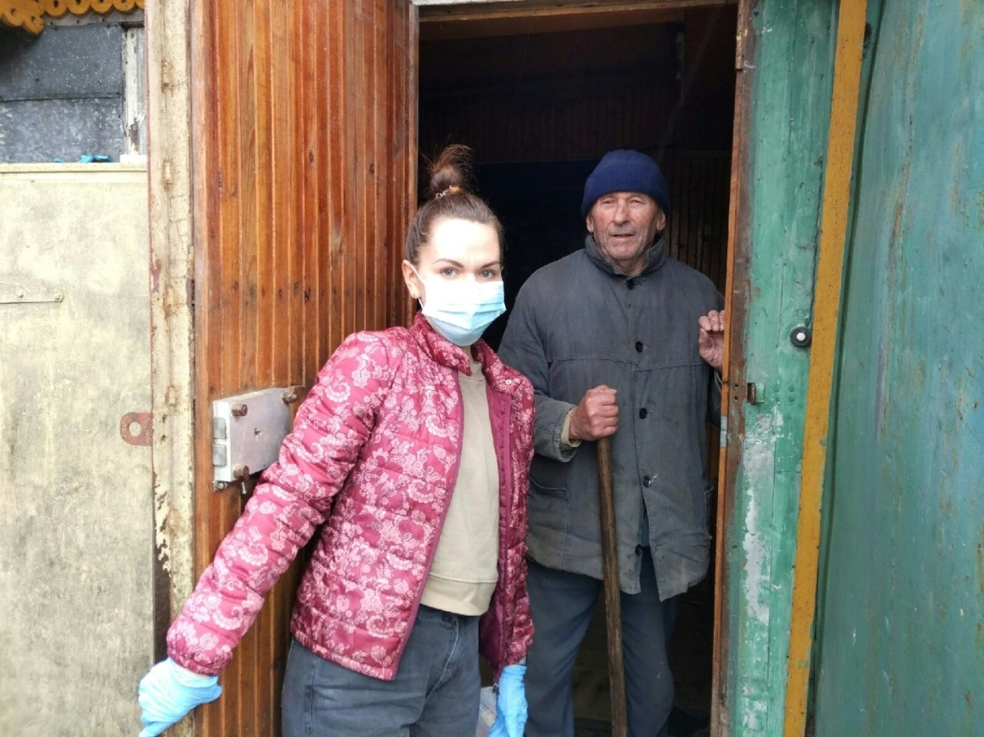
Акции взаимопомощи пожилым людям «Мы вместе»

Slide 14
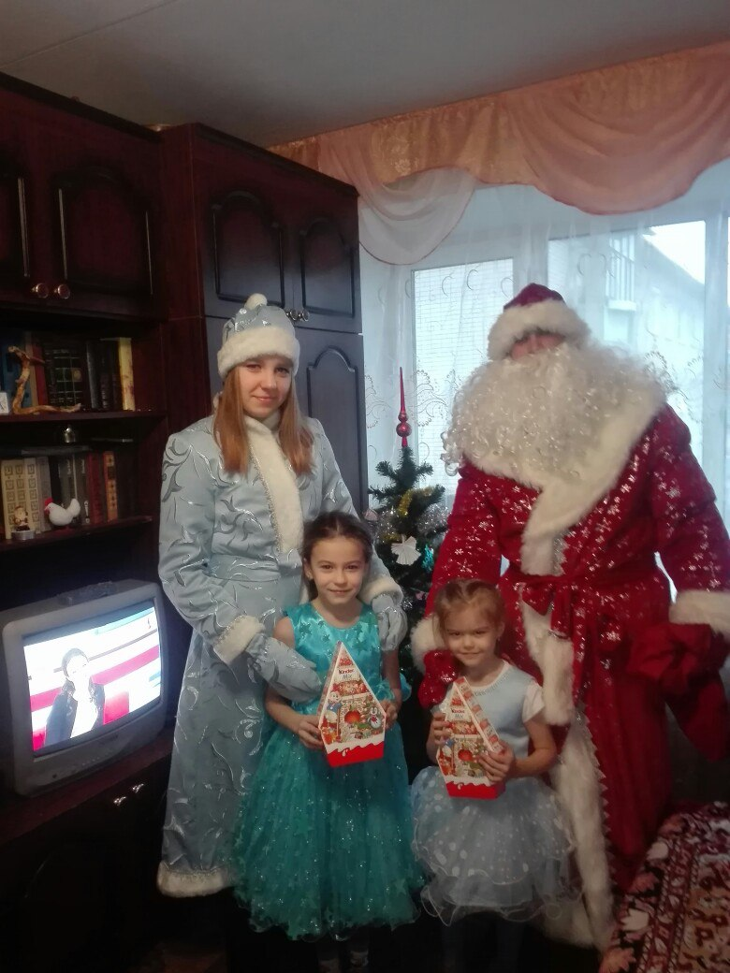
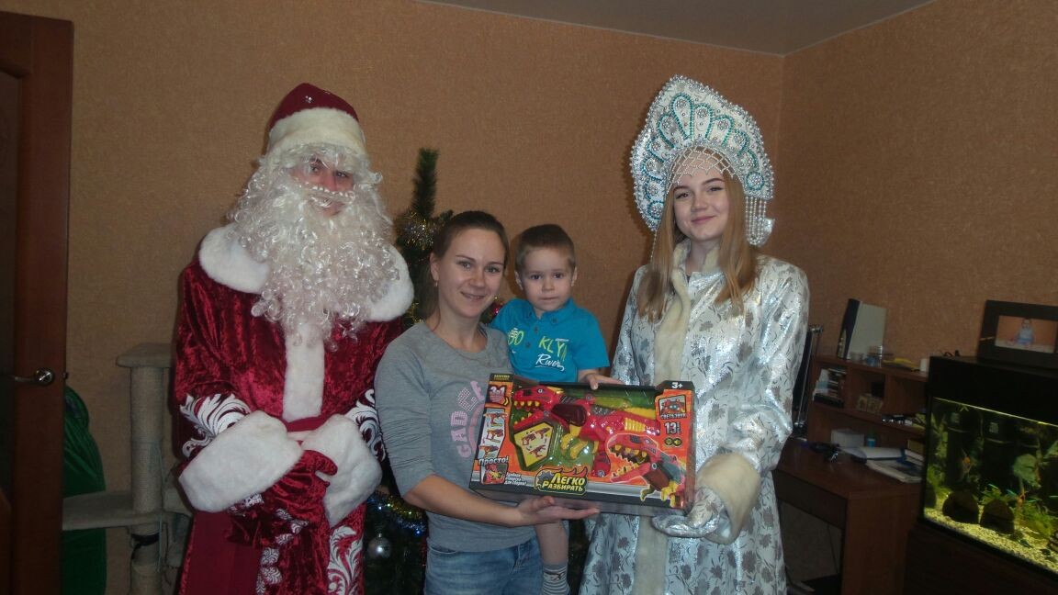
Новогодняя акция «Новый год в каждый дом»

Slide 15
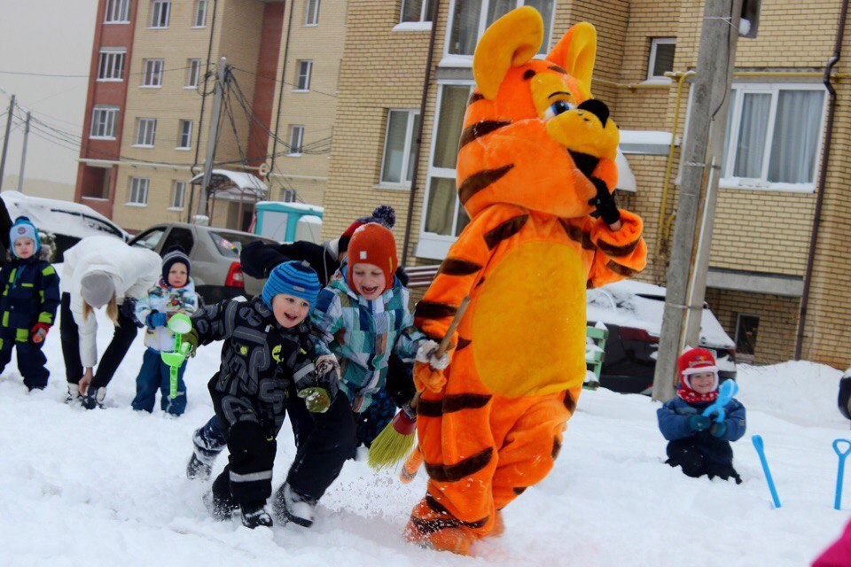
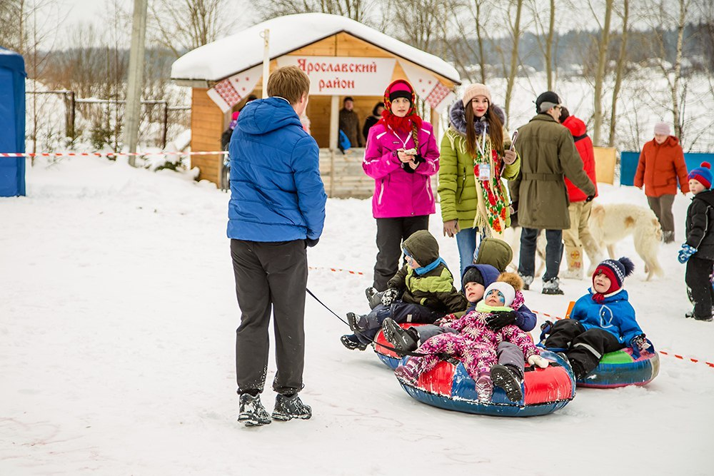
Организация досуга детей и подростков.

Slide 16
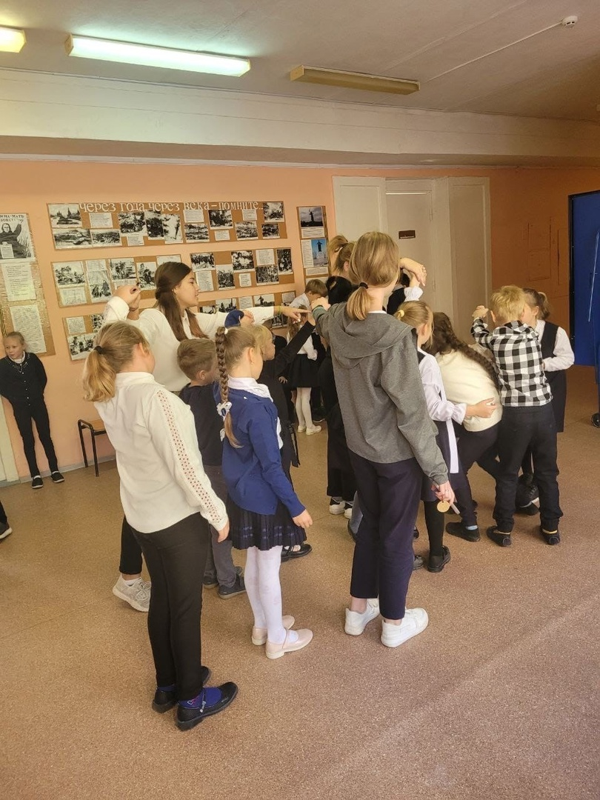
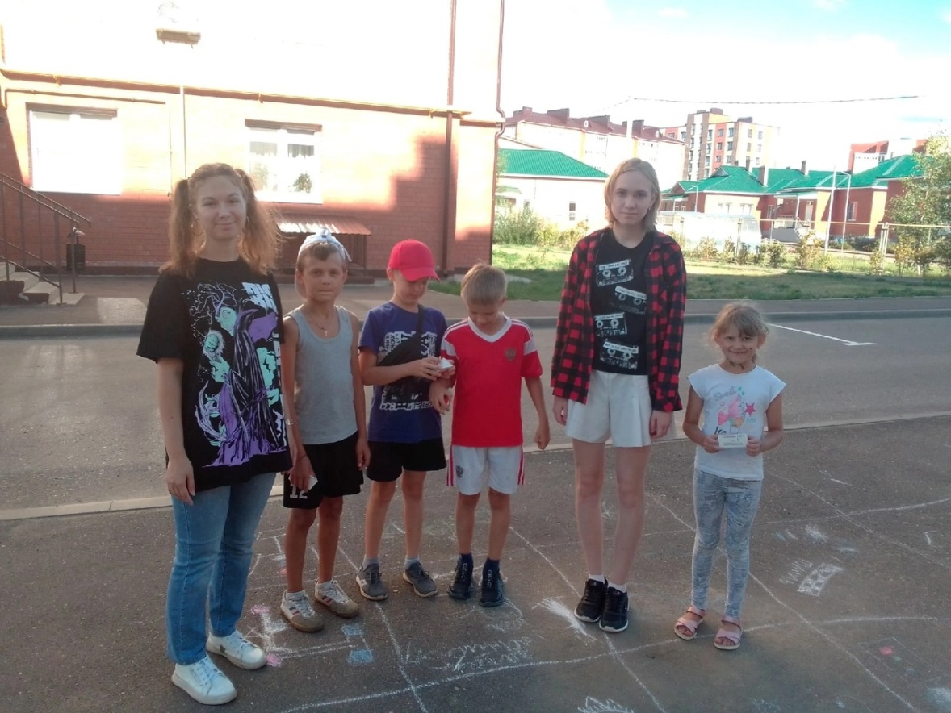
Организация досуга детей и подростков.

Slide 17
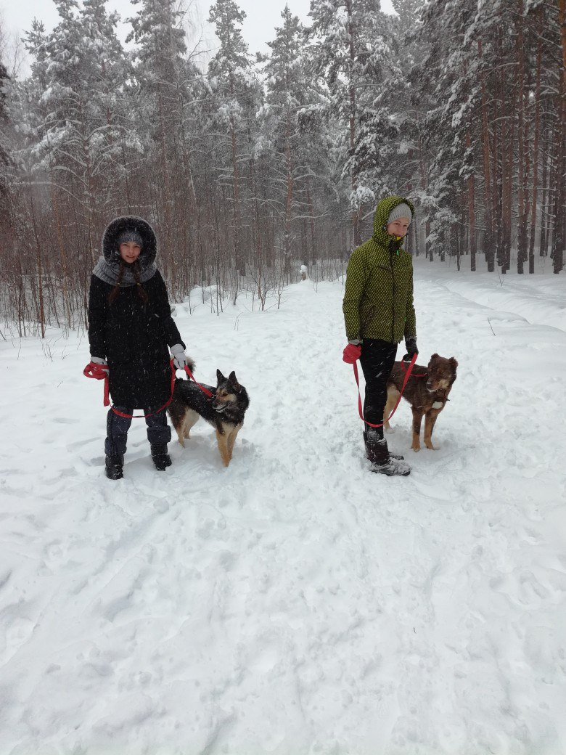
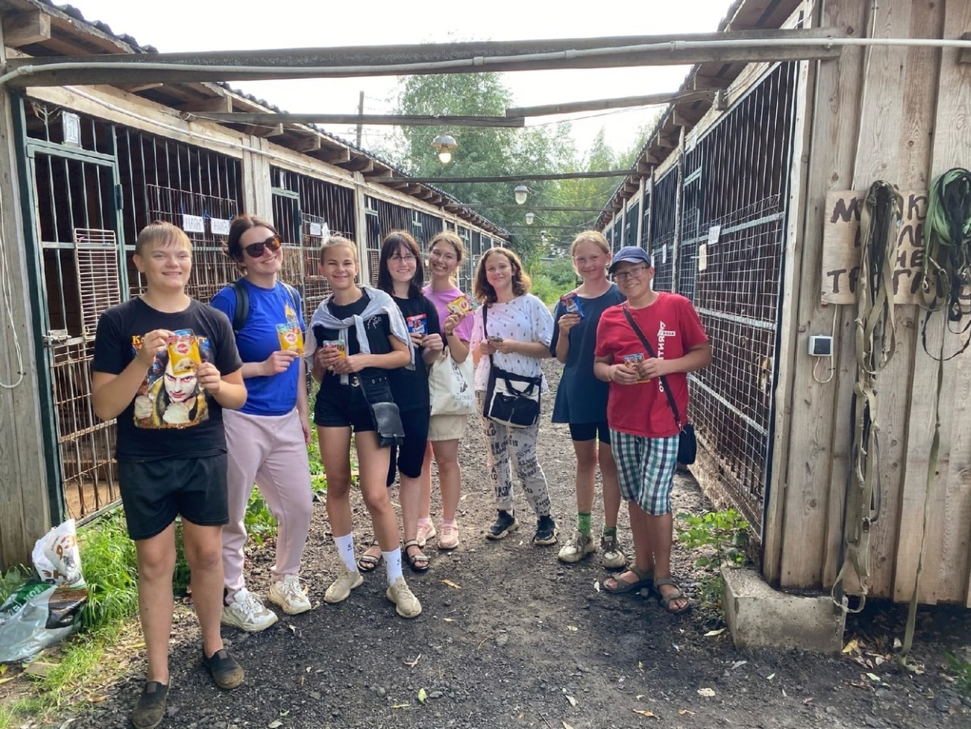
Оказание помощи в приютах для животных

Slide 18
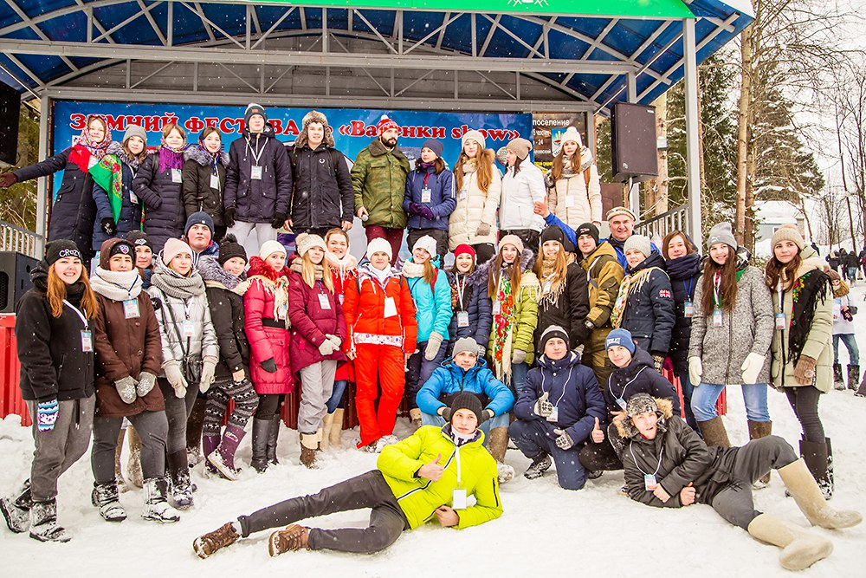
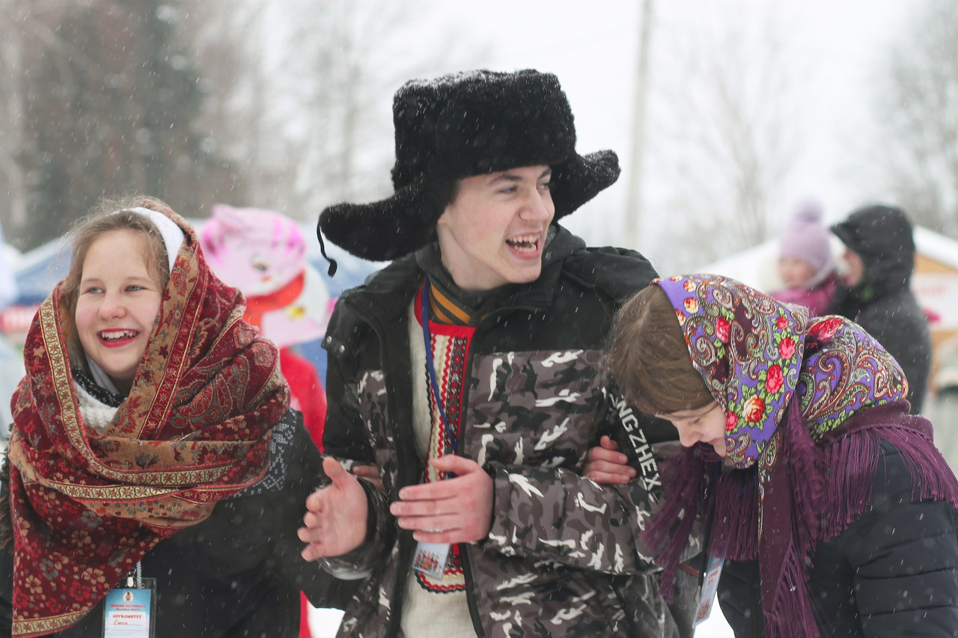
«Праздник Ярославского валенка»

Slide 19
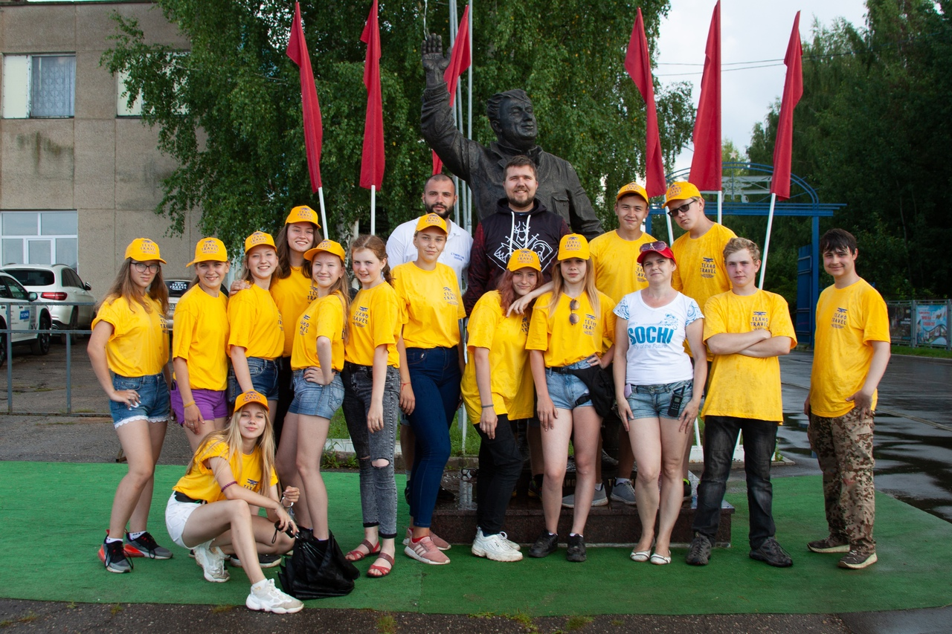
Фестиваль техники путешественников «Техно Trevel»

Slide 20
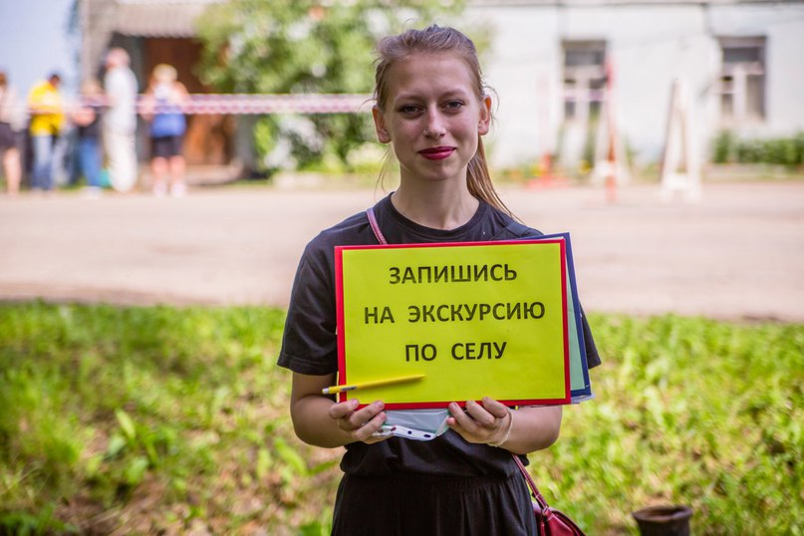
Патриотический фестиваль «МАРШАЛ-ПАРАД»

Slide 21
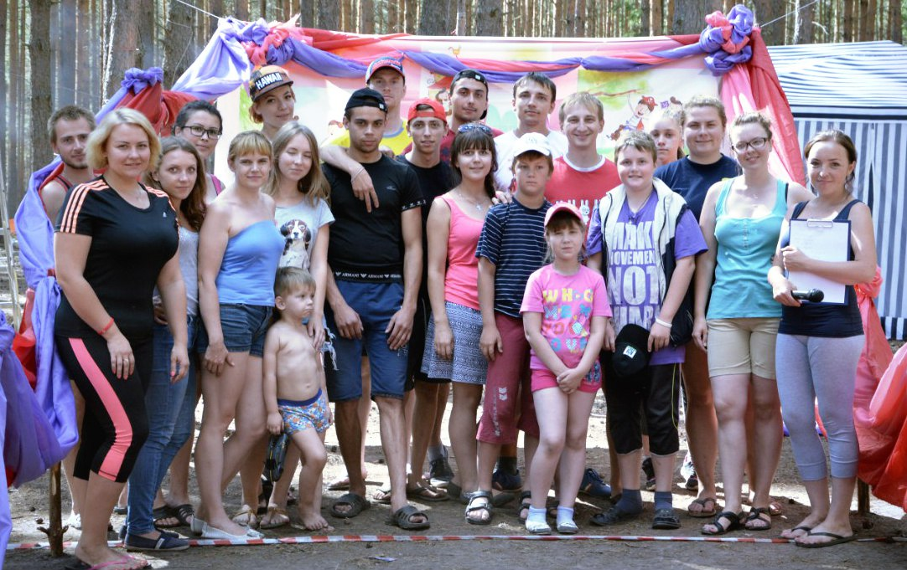
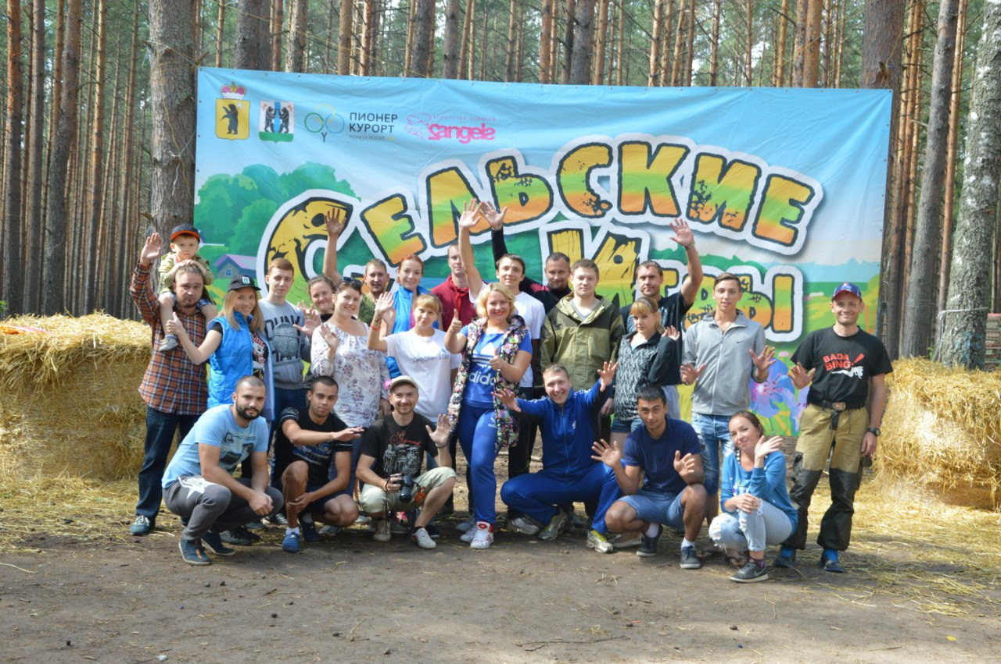
Туристические слёты

Slide 22
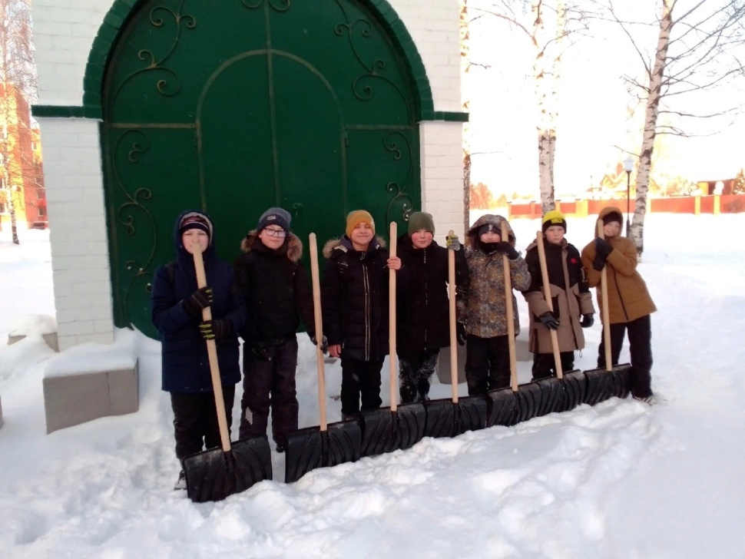
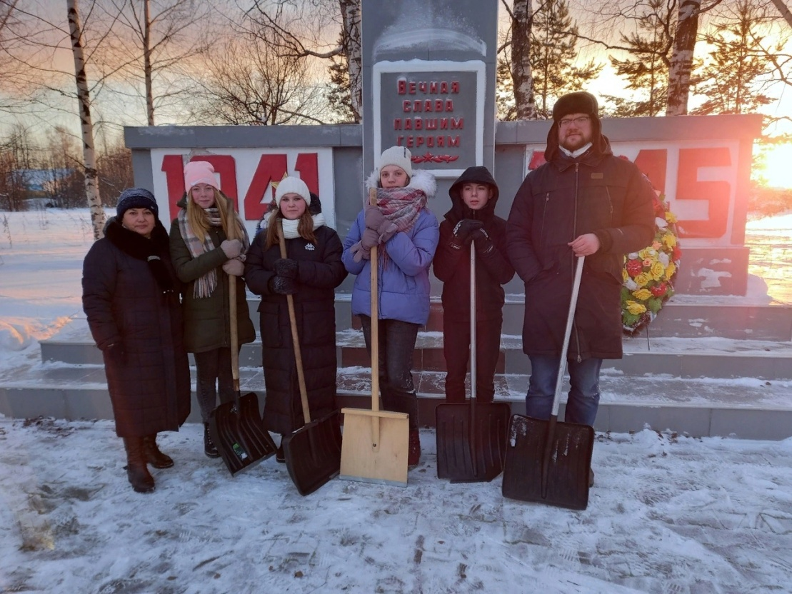
Акция по расчистке снега у памятников погибшим в годы Великой Отечественной войны «Дорогою памяти»

Slide 23
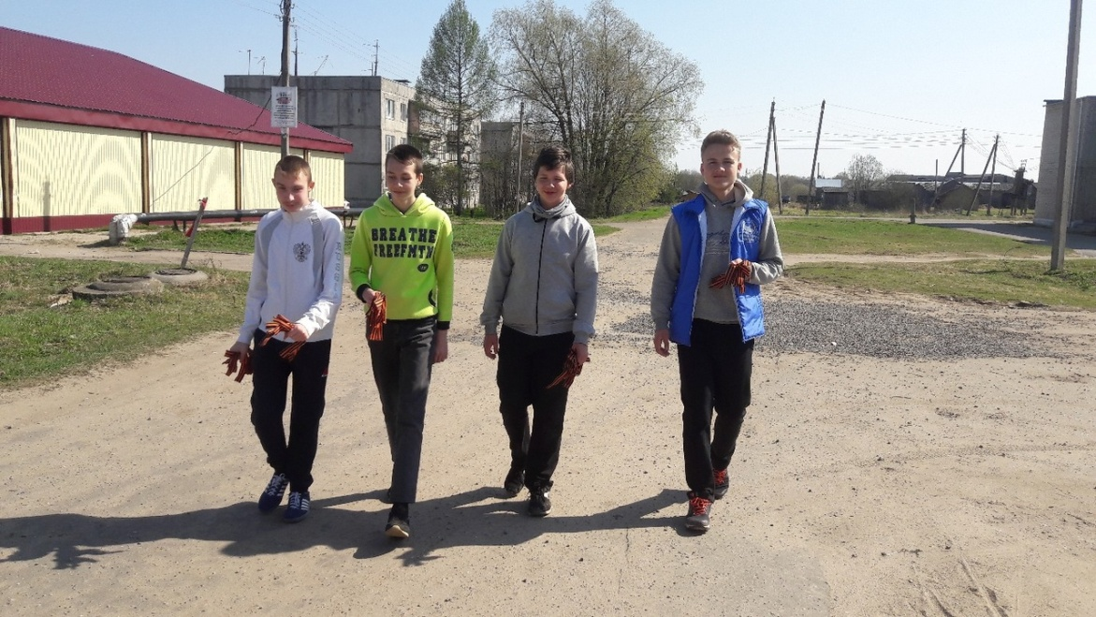
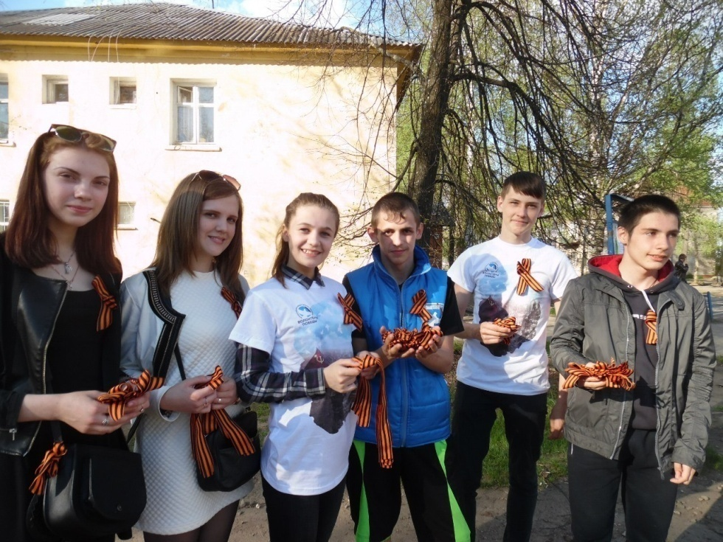
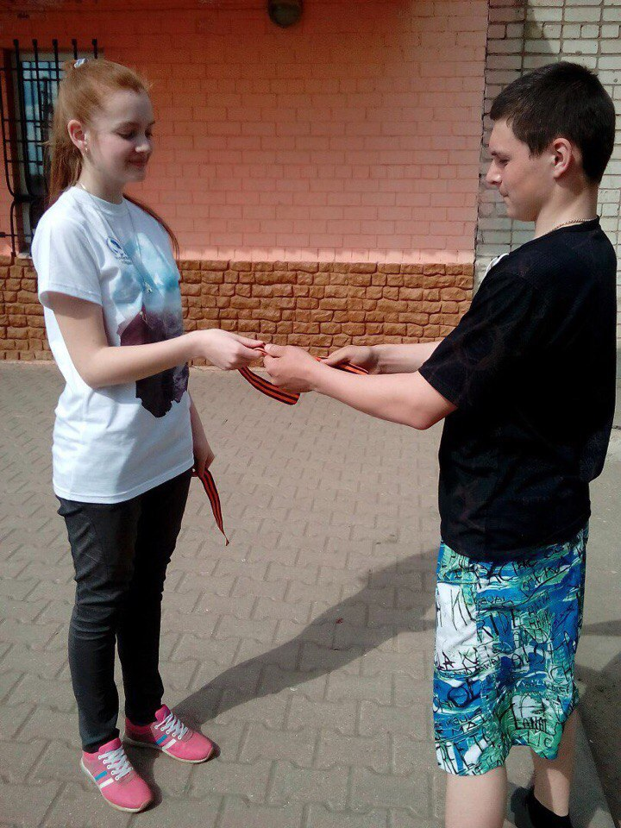
Всероссийская акция «Георгиевская ленточка»

Slide 24
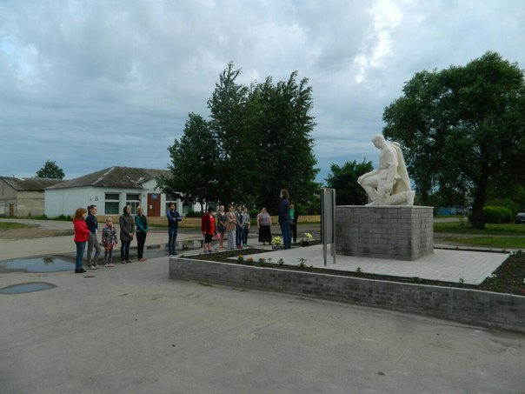
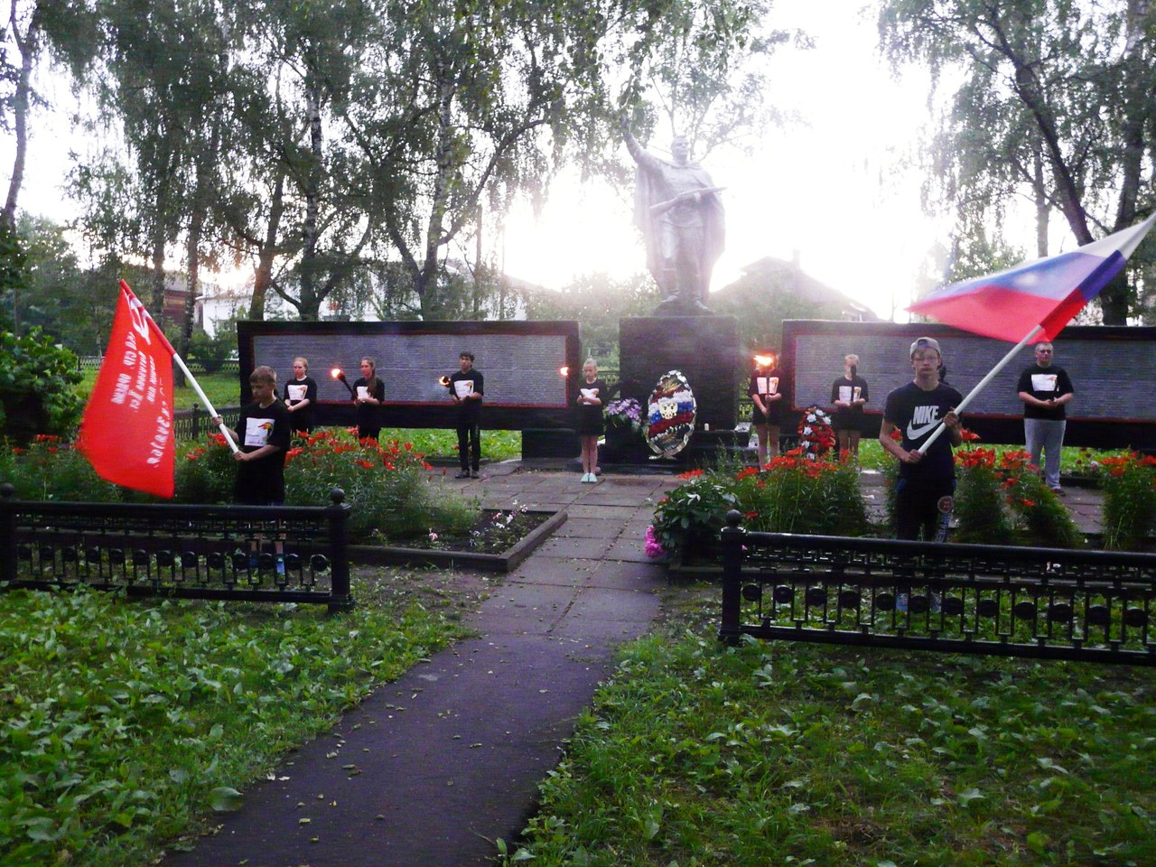
Всероссийская акция "Свеча памяти"

Slide 25
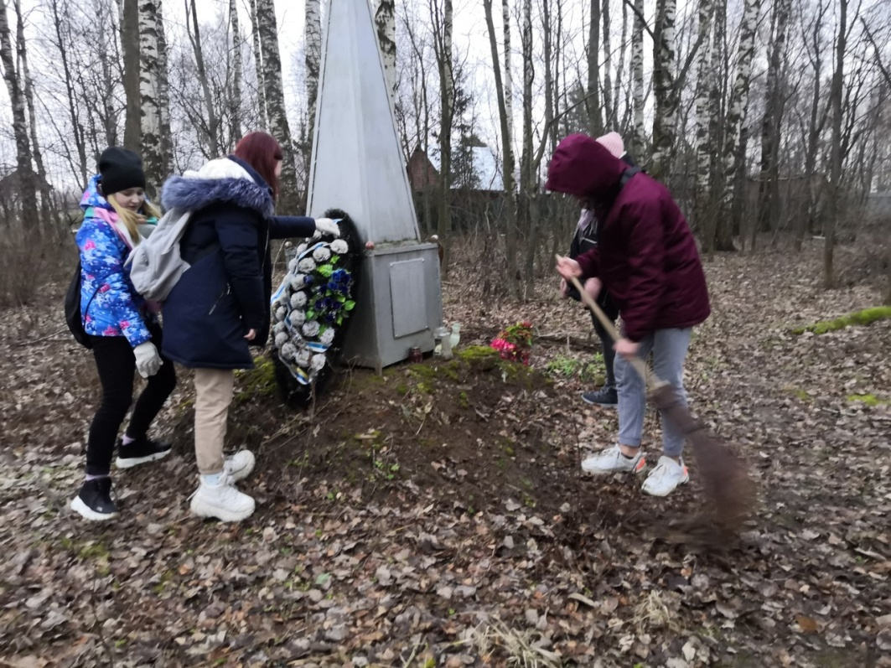
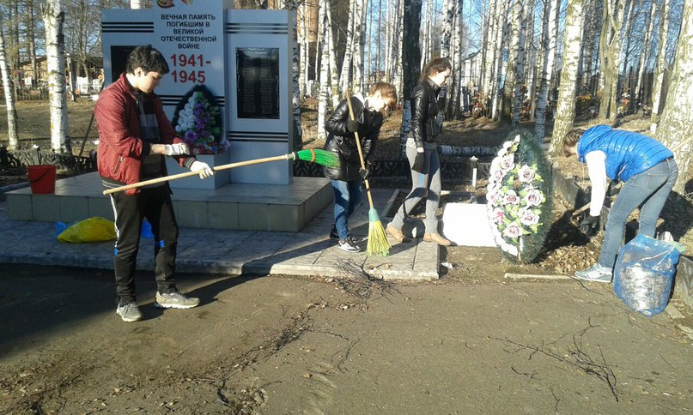
Субботники по благоустройству военно-мемориальных объектов

Slide 26
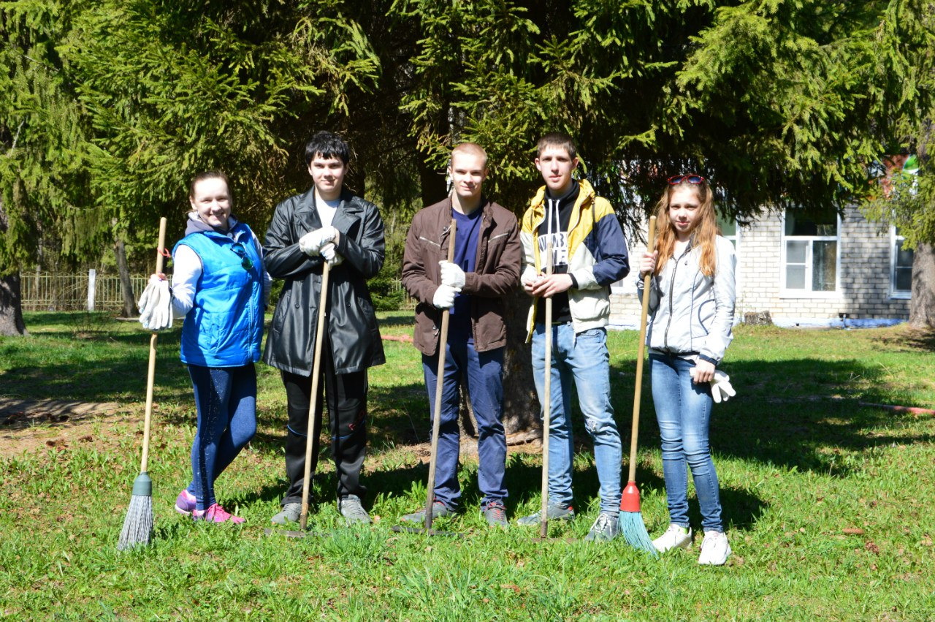
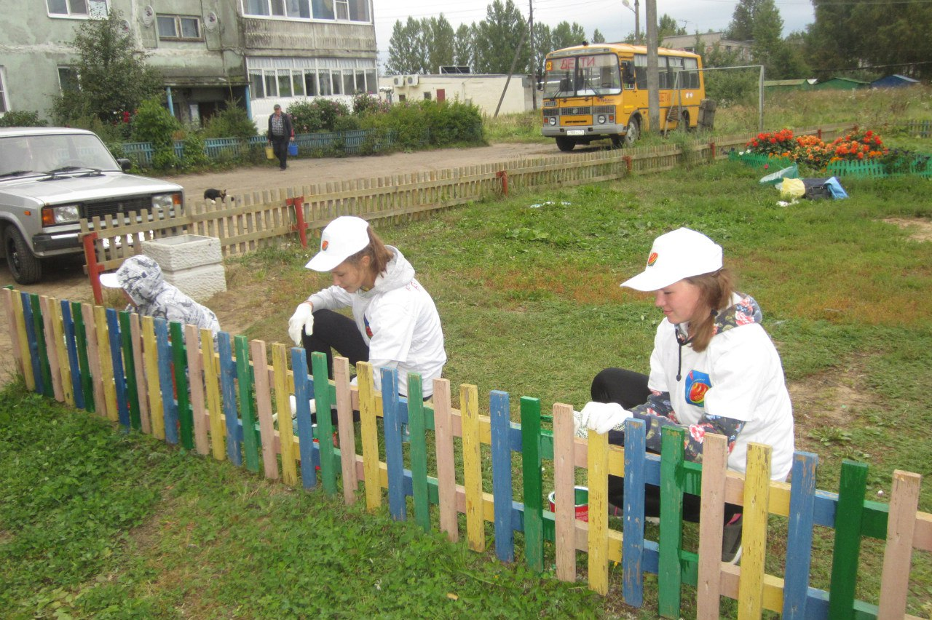
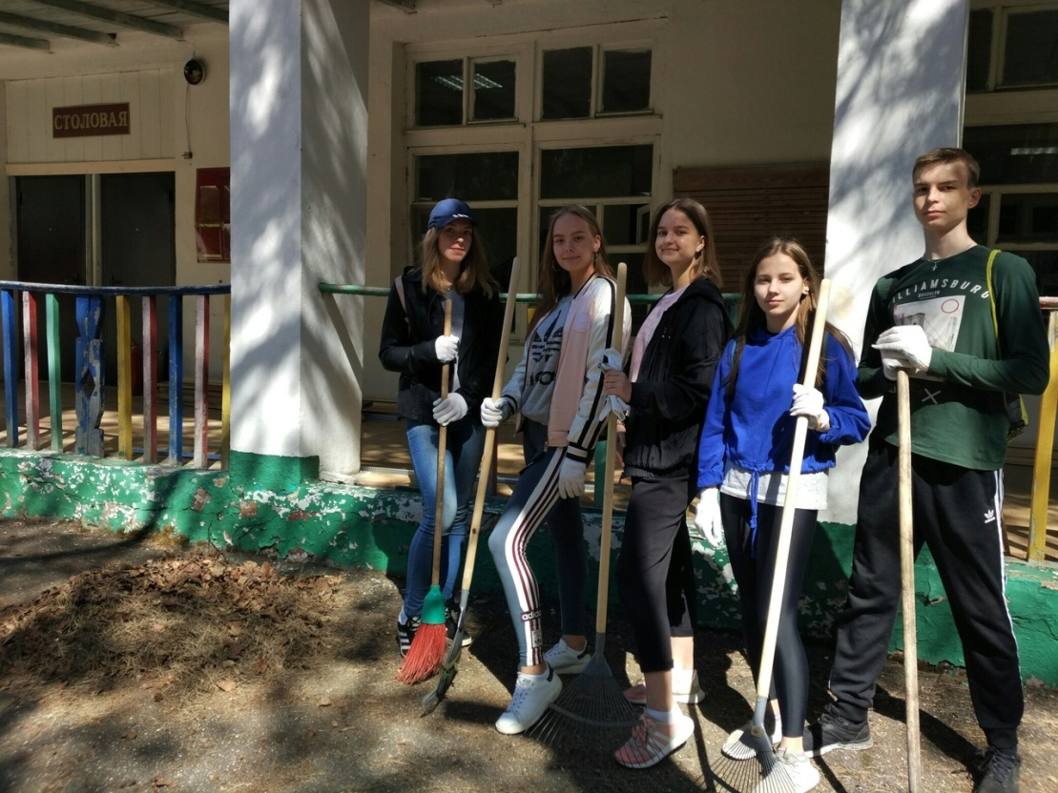
Всероссийские экологические субботники.

Slide 27
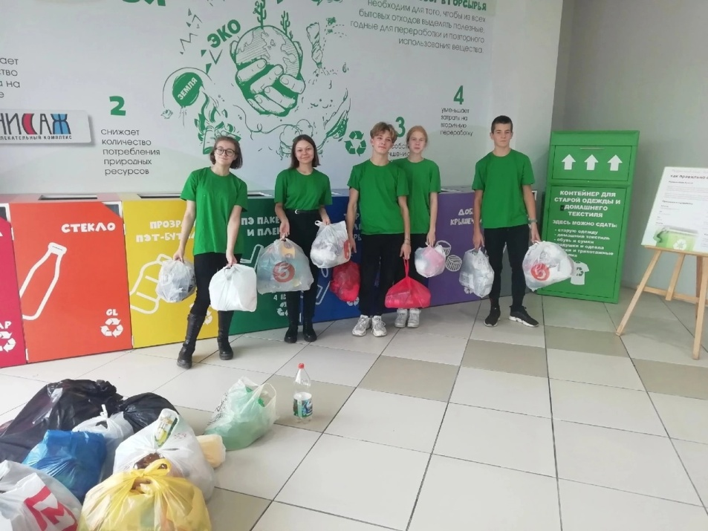
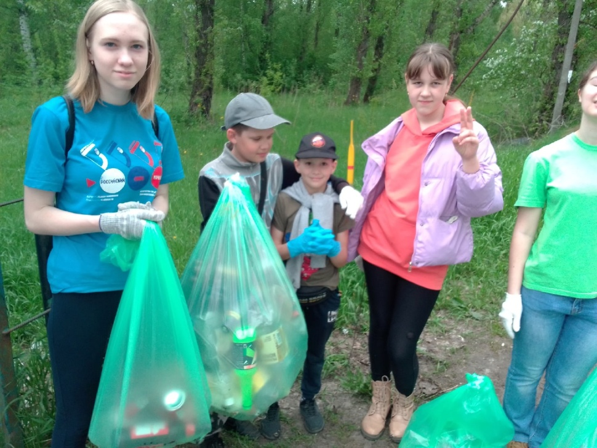
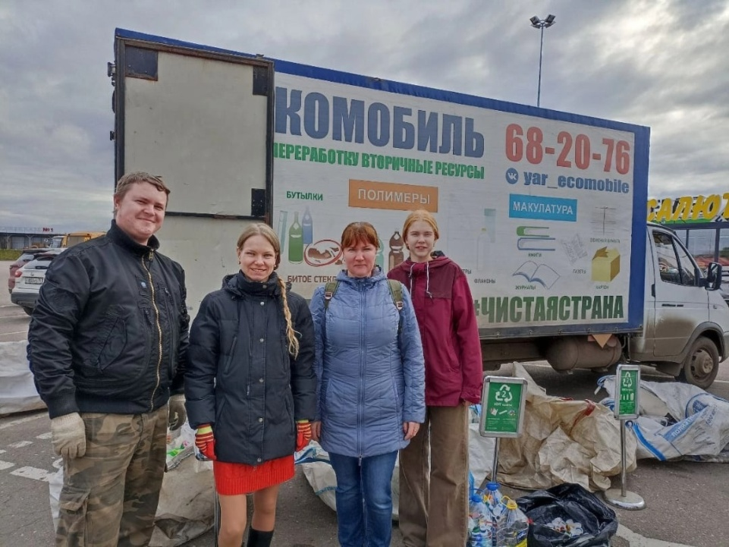
Акции по Раздельному сбору отходов

Slide 28
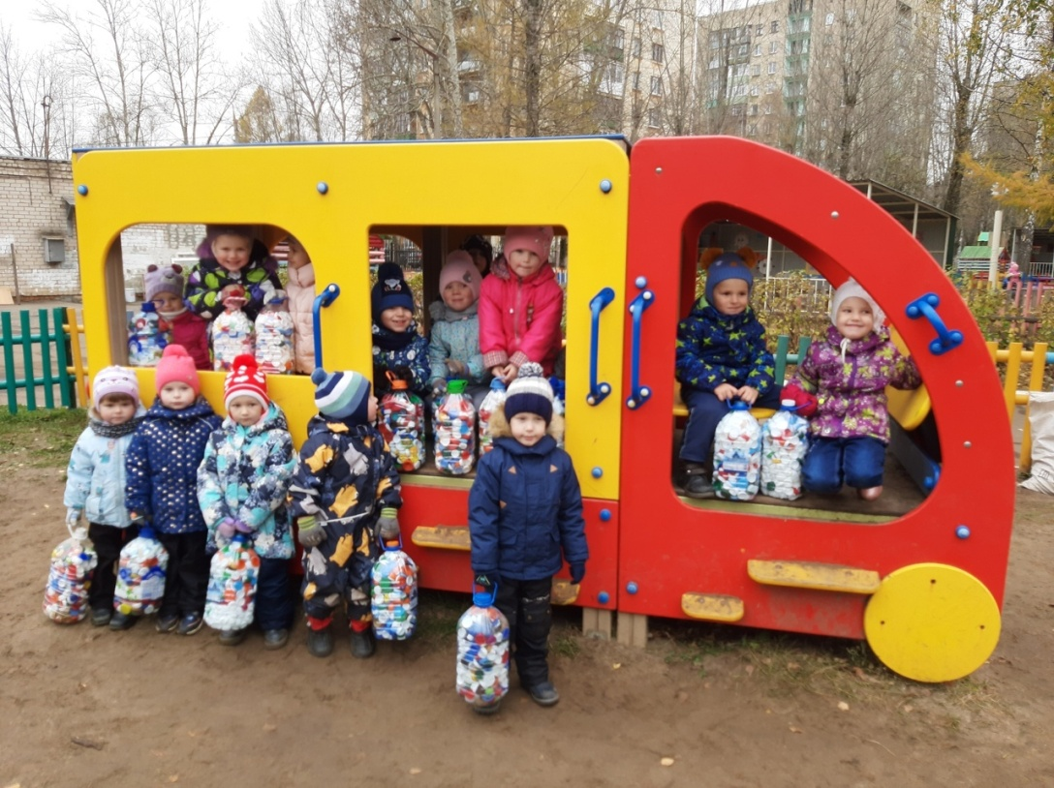
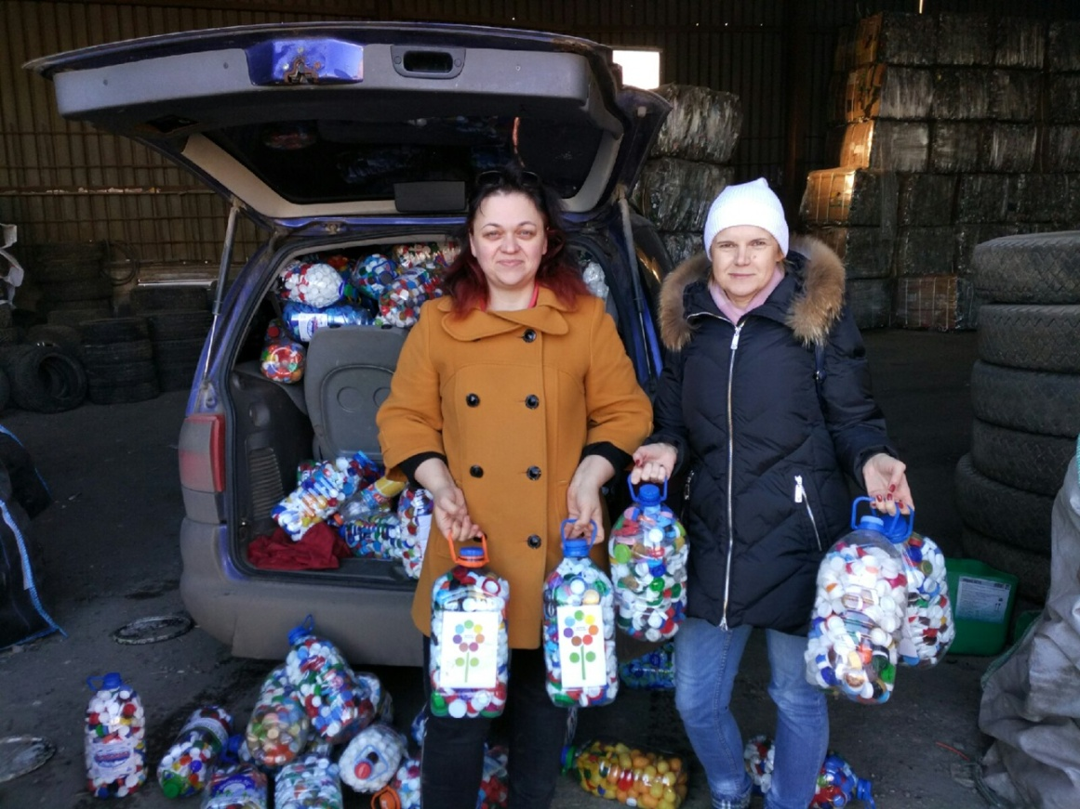
Эколого-благотворительная акция «Добрые крышечки»

Slide 29
Ведомственная целевая программа Ярославского муниципального района «Молодежь. 2020-2022 годы» п. 5.3. «Поддержка волонтёрского движения в Ярославском муниципальном районе».

Slide 30
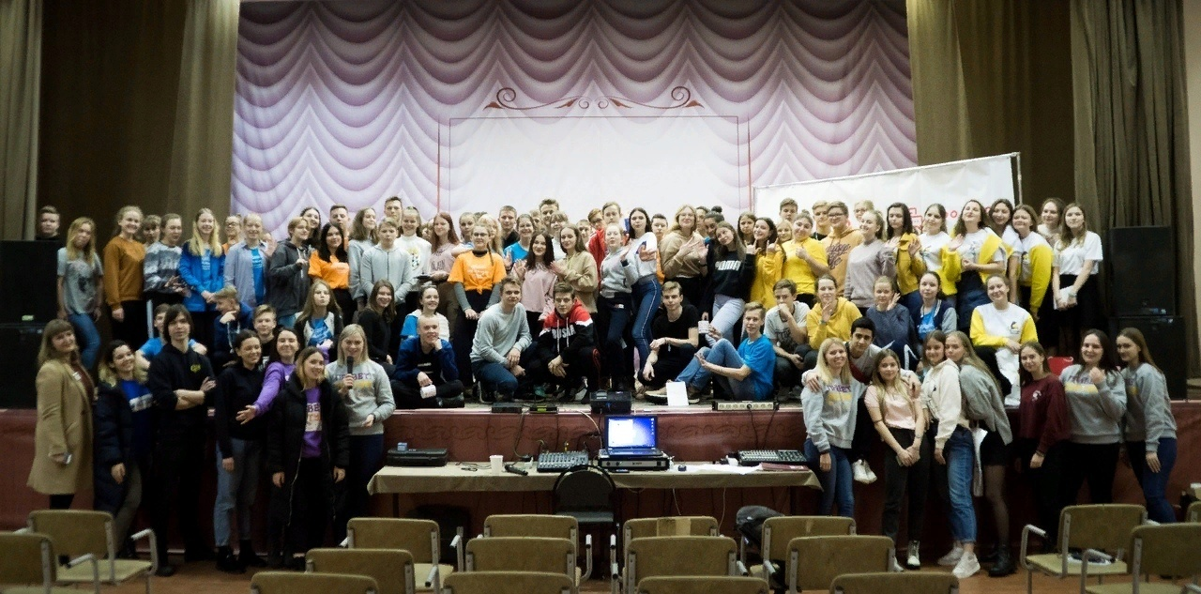
Обучение волонтеров
волонтерский форум

Slide 31
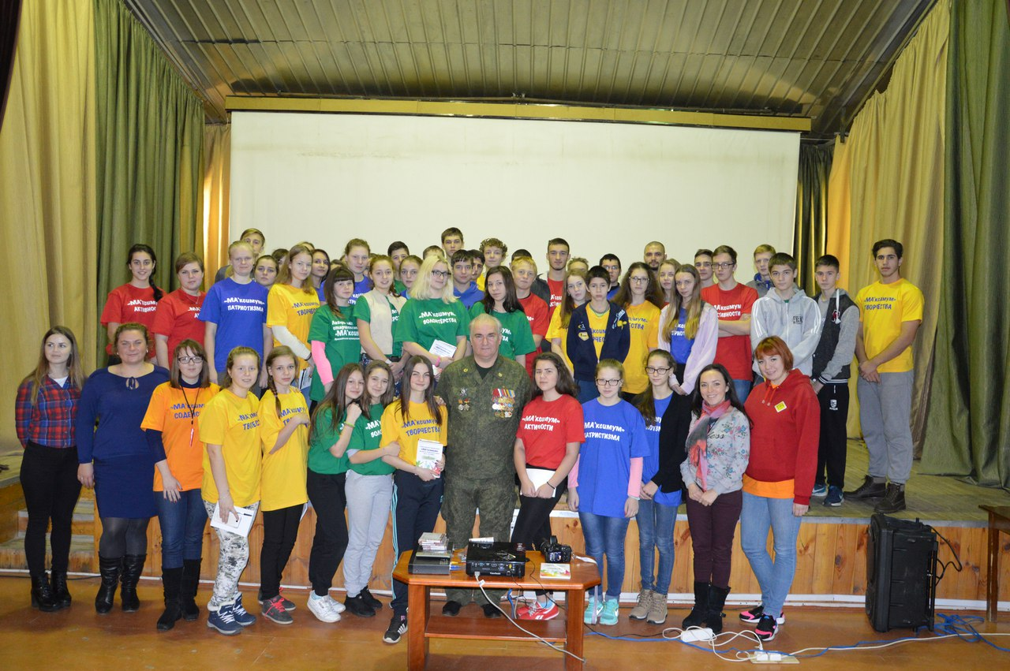
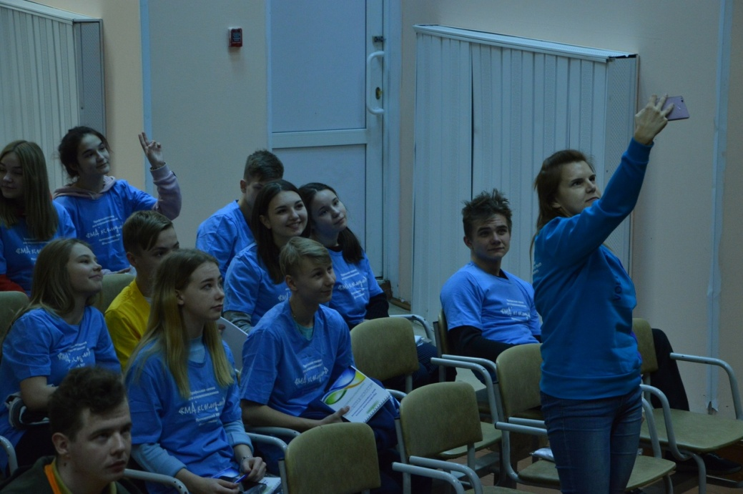
Обучение волонтеров
Лагерь актива старшеклассников «МАксимум»

Slide 32
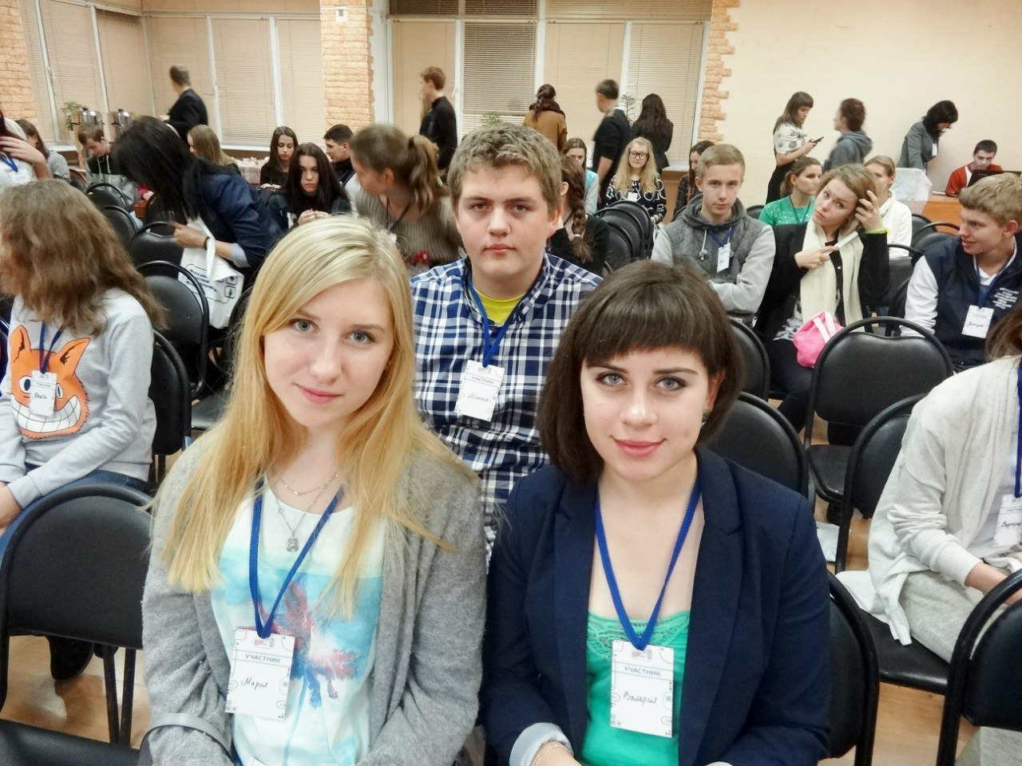
Обучение волонтеров
областные лагеря и семинары

Slide 33
В целях поощрения наиболее активных волонтеров в Ярославском районе проводится конкурс "Волонтер месяца"
В 2022 году
в конкурсе
приняли участие
75 человек.

Slide 34
Ежегодно проводятся конкурсы «Лучший волонтер Ярославского района» и «Лучший волонтерский отряд».

Slide 35
https://vk.com/sodeyst

